Slide 1
Грамматики и синтаксический анализ
Евгений Борисов

Slide 2
Синтаксический анализ
Уровни сложности при автоматической обработке текстов
Прагматика (Дискурс) - смысловые контексты
Семантика - смыслы последовательностей слов
Синтаксис - последовательности слов
Лексика (Морфология) - отдельные слова / словосочетания

Slide 3
Синтаксический анализ
Уровни сложности при автоматической обработке текстов
Прагматика (Дискурс) - смысловые контексты
Семантика - смыслы последовательностей слов
Синтаксис - последовательности слов
Лексика (Морфология) - отдельные слова / словосочетания

Slide 4
Синтаксический анализ
Синтаксический анализ
Синтаксический анализ
Задача автоматического синтаксического разбора
Применение:
- машинный перевод
- извлечение информации
- диалоговые системы

Slide 5
Синтаксический анализ
Синтаксический анализ
Синтаксический анализ
Грамматика — способ описания языка
- грамматика зависимостей
- грамматика составляющих

Slide 6


Синтаксический анализ
Синтаксический анализ
Синтаксический анализ
Грамматика зависимостей (Dependency grammar)
Главные члены предложения
Подлежащее — предмет. кто? что?
Сказуемое — что делать? что сделать? каков?
Второстепенные члены предложения
Определение — признак предмета.
какой? чей? который?
Обстоятельство — время, место, способ действия. где? когда? куда? откуда? почему? зачем? как?
Дополнение — предмет. кого? чего? кому? чему? кого? что? кем? чем? о ком? о чём?

Slide 7
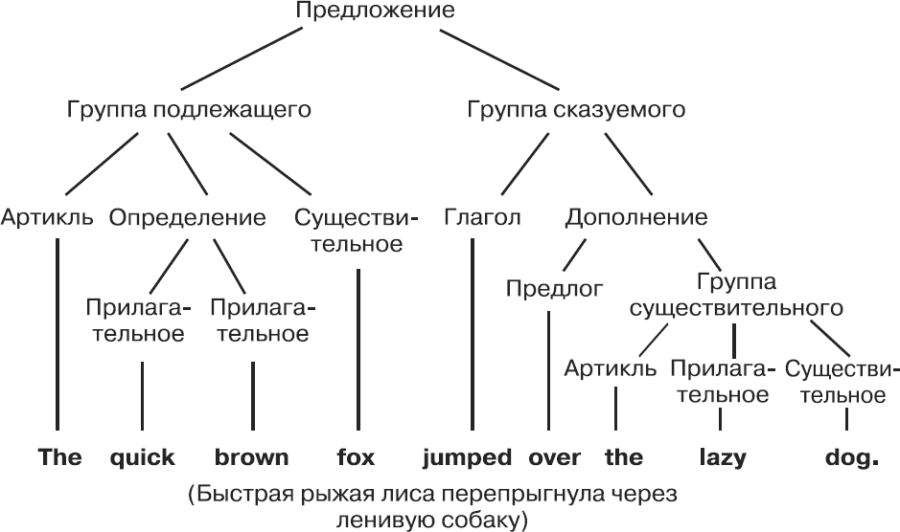

Синтаксический анализ
Синтаксический анализ
Синтаксический анализ
Грамматика составляющих (Сonstituency grammar)
предложение (П; sentence, S).
именная группа (группа существительного, ИГ; noun phrase, NP) — возглавляется существительным;
группа прилагательного (ГПрил; adjectival phrase, AP) — возглавляется прилагательным;
наречная группа (НарГ; adverbial phrase, AdvP) — возглавляется наречием;
предложная группа (ПрГ; prepositional phrase, PP) — возглавляется предлогом;
глагольная группа (ГГ; verb phrase, VP) — возглавляется глаголом;

Slide 8


Синтаксический анализ
Синтаксический анализ
Синтаксический анализ
грамматика составляющих
грамматика зависимостей

Slide 9
Грамматика составляющих

Slide 10
Синтаксический анализ
Синтаксический анализ
Синтаксический анализ
грамматика составляющих (constituency grammar)
— разметка (вложенных) групп
именная группа (группа существительного, ИГ; англ. noun phrase, NP) — возглавляется существительным;
группа прилагательного (ГПрил; adjectival phrase, AP) — возглавляется прилагательным;
наречная группа (НарГ; adverbial phrase, AdvP) — возглавляется наречием;
предложная группа (ПрГ; prepositional phrase, PP) — возглавляется предлогом;
глагольная группа (ГГ; verb phrase, VP) — возглавляется глаголом;
предложение (П; sentence, S).

Slide 11
Синтаксический анализ
Синтаксический анализ
Синтаксический анализ
Формальная грамматика - способ описания языка
N — множество (алфавит) нетерминальных символов (синтаксические переменные или понятия)
Σ - множество (алфавит) терминальных символов (не пересекается с N)
V - словарь грамматики G
s - начальный нетерминал (принадлежит алфавиту нетерминалов N)
R - конечное множество правил вывода (продукции),
вида A → b, где A, b — последовательности символов из алфавита V грамматики G
Нетерминальные символы
- объекты, обозначающие какую-либо сущность языка (предложение, формула и т.д.).
Терминальные символы
- объекты непосредственно присутствующие в языке.

Slide 12
Синтаксический анализ
Синтаксический анализ
Синтаксический анализ
Форма Бэкуса-Наура (БНФ) - способ представления КС-грамматик
Lex/Yacc калькулятор:
%token INTEGER
expr: INTEGER
| "-" expr
| "(" expr ")"
| expr "-" expr
| expr "+" expr
| expr "*" expr
| expr "/" expr
expr — нетерминальный символ (объект, обозначающий сущность языка)
- + ( ) * / число — терминальные символы (объекты непосредственно присутствующие в языке)
(пример описывает только INT)

Slide 13
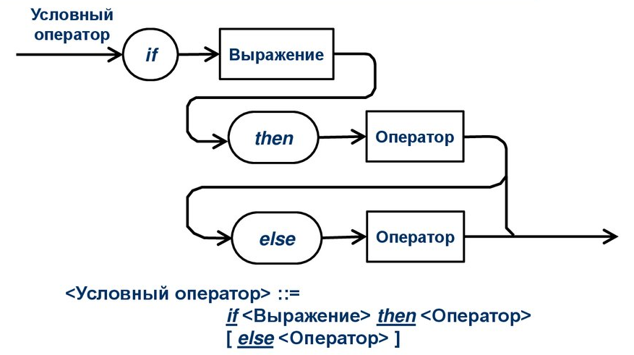
Синтаксический анализ
Синтаксический анализ
Синтаксический анализ
БНФ и диаграммы Вирта

Slide 14

Синтаксический анализ
Синтаксический анализ
Синтаксический анализ
классификация формальных грамматик по Хомскому
неограниченные
R : B → β
B — любая непустая последовательность из V содержащая нетерминалы
β — любая (в т.ч. пустая) последовательность из V
Avram Noam Chomsky

Slide 15
Синтаксический анализ
Синтаксический анализ
Синтаксический анализ
классификация формальных грамматик по Хомскому
неограниченные
R : B → β
B — любая непустая последовательность из V содержащая нетерминалы
β — любая (в т.ч. пустая) последовательность из V
контекстно-зависимые
R : αAβ → αγβ
A — нетерминал из N
α,β — любые (в т.ч. пустые) последовательности из V
γ — любая непустая последовательность из V
Avram Noam Chomsky

Slide 16
Синтаксический анализ
Синтаксический анализ
Синтаксический анализ
классификация формальных грамматик по Хомскому
неограниченные
R : B → β
B — любая непустая последовательность из V содержащая нетерминалы
β — любая (в т.ч. пустая) последовательность из V
контекстно-зависимые
R : αAβ → αγβ
A — нетерминал из N
α,β — любые (в т.ч. пустые) последовательности из V
γ — любая непустая последовательность из V
Avram Noam Chomsky
контекстно-свободные
R : A → β
A — нетерминал из N
β — любая (в т.ч. пустая) последовательность из V
применяются для описания компьютерных языков

Slide 17
Синтаксический анализ
Синтаксический анализ
Синтаксический анализ
классификация формальных грамматик по Хомскому
неограниченные
R : B → β
B — любая непустая последовательность из V содержащая нетерминалы
β — любая (в т.ч. пустая) последовательность из V
контекстно-зависимые
R : αAβ → αγβ
A — нетерминал из N
α,β — любые (в т.ч. пустые) последовательности из V
γ — любая непустая последовательность из V
Avram Noam Chomsky
контекстно-свободные
R : A → β
A — нетерминал из N
β — любая (в т.ч. пустая) последовательность из V
применяются для описания компьютерных языков
регулярные
R : A → Аβ , A → β (леворекурсивные)
R : A → βА , A → β (праворекурсивные)
A — нетерминал из N
β — последовательность (в т.ч. пустая) терминалов из Σ
применяются для описания простых конструкций

Slide 18
Синтаксический анализ
Синтаксический анализ
Синтаксический анализ
Нормальная форма грамматики по Хомскому (CNF)
продукции имеют вид: A → BC￼, A → α , s → ε,
где
A, B, C – нетерминалы (B и C не могут являться начальными символами),
α – терминальный символ,
s – начальный символ,
ε – пустая строка ( грамматика может порождать пустую строку)
Эквивалентность грамматик
- сильная (совпадает язык и дерево разбора)
- слабая (совпадает язык, деревья разбора могут отличаться)
Теорема:
любая КС-грамматика может быть преобразована в эквивалентную CNF-грамматику.

Slide 19
Синтаксический анализ
Синтаксический анализ
Синтаксический анализ
Методы синтаксического разбора
- рекурсивный спуск (top-down parsing)
- восходящий анализ (bottom-up parsing)
- алгоритм Кока-Янгера-Касами (CKY parsing)
- алгоритм Эрли (Earley parser)
...

Slide 20

Синтаксический анализ
Синтаксический анализ
Синтаксический анализ

Slide 21


Синтаксический анализ
Синтаксический анализ
Синтаксический анализ
Анализ рекурсивным спуском (top-down parsing)
правила формальной грамматики раскрываются, начиная со стартового символа, до получения требуемой последовательности токенов.
https://wikijaa.ru/wiki/Bottom-up_parsing

Slide 22

Синтаксический анализ
Синтаксический анализ
Синтаксический анализ
Восходящий анализ (bottom-up parsing)
сначала распознает мелкие детали самого низкого уровня текста, а затем его структуры среднего уровня, и оставляет общую структуру самого высокого уровня на потом.

Slide 23

Синтаксический анализ
Синтаксический анализ
Синтаксический анализ
Частичный разбор (группировка, применение группы правил)
Применяется для извлечения именованных сущностей

Slide 24

Синтаксический анализ
Синтаксический анализ
Синтаксический анализ

Slide 25
Синтаксический анализ
Синтаксический анализ
Синтаксический анализ
Статистические КС-грамматики
N — множество (алфавит) нетерминальных символов (синтаксические переменные или понятия)
Σ - множество (алфавит) терминальных символов (не пересекается с N)
V - словарь грамматики G
s - начальный нетерминал (принадлежит алфавиту нетерминалов N)
R - конечное множество правил вывода (продукции),
вида A → β[p]
где
A — нетерминал из N
β — последовательности символов из алфавита V грамматики G
p — вероятность правила P(β|A) (сумма вероятностей всех правил вида A → * равна 1)
Нетерминальные символы
- объекты, обозначающие какую-либо сущность языка (предложение, формула и т.д.).
Терминальные символы
- объекты непосредственно присутствующие в языке.

Slide 26
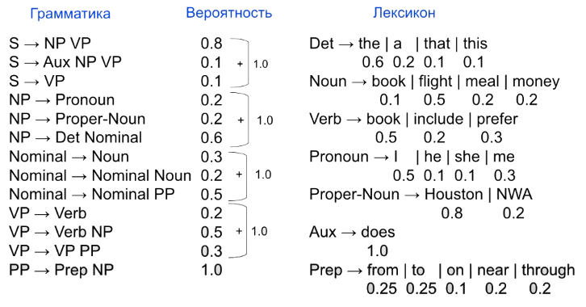
Синтаксический анализ
Синтаксический анализ
Синтаксический анализ
Статистические КС-грамматики
https://www.youtube.com/watch?v=Cq9E4Fa2Jsk

Slide 27
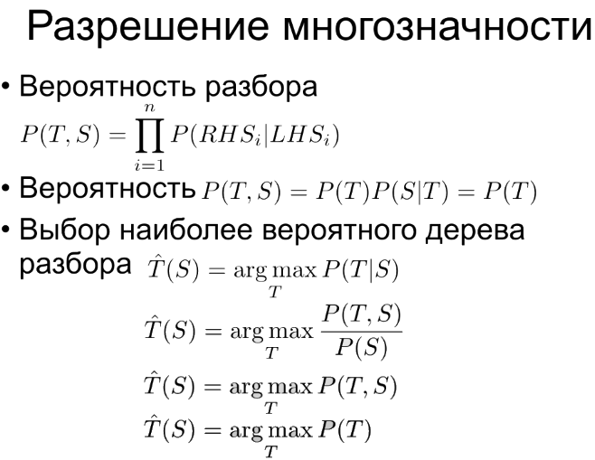
Синтаксический анализ
Синтаксический анализ
Синтаксический анализ
Статистические КС-грамматики
https://www.youtube.com/watch?v=Cq9E4Fa2Jsk

Slide 28
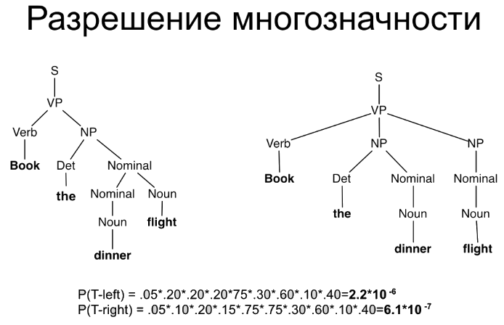
Синтаксический анализ
Синтаксический анализ
Синтаксический анализ
Статистические КС-грамматики
https://www.youtube.com/watch?v=Cq9E4Fa2Jsk

Slide 29
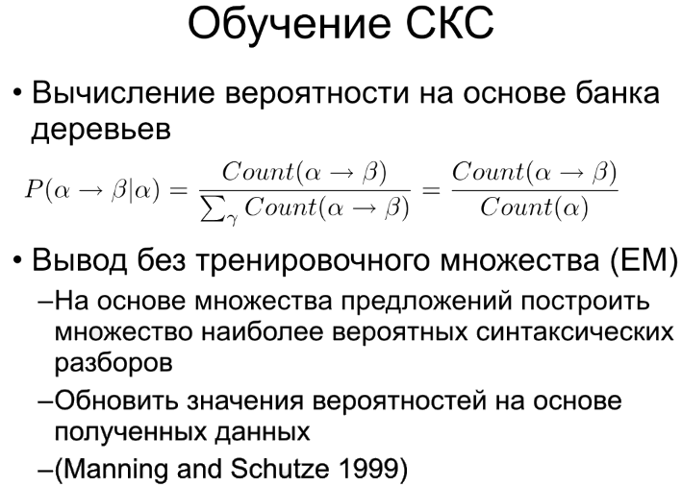
Синтаксический анализ
Синтаксический анализ
Синтаксический анализ
Статистические КС-грамматики
https://www.youtube.com/watch?v=Cq9E4Fa2Jsk

Slide 30
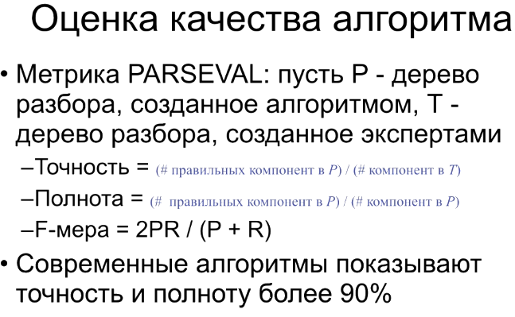
Синтаксический анализ
Синтаксический анализ
Синтаксический анализ
https://www.youtube.com/watch?v=Cq9E4Fa2Jsk

Slide 31
Грамматика зависимостей

Slide 32
Синтаксический анализ
Синтаксический анализ
Синтаксический анализ
грамматика зависимостей
грамматика составляющих

Slide 33
Синтаксический анализ
Синтаксический анализ
Синтаксический анализ
Грамматика зависимостей (Dependency grammar)
Главные члены предложения
Подлежащее — предмет. кто? что?
Сказуемое — что делать? что сделать? каков?
Второстепенные члены предложения
Определение — признак предмета.
какой? чей? который?
Обстоятельство — время, место, способ действия. где? когда? куда? откуда? почему? зачем? как?
Дополнение — предмет. кого? чего? кому? чему? кого? что? кем? чем? о ком? о чём?

Slide 34
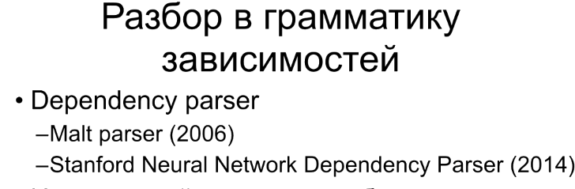
Синтаксический анализ
Синтаксический анализ
Синтаксический анализ
строим ориентированный граф зависимостей
на упорядоченном множестве слов
https://www.youtube.com/watch?v=Cq9E4Fa2Jsk

Slide 35
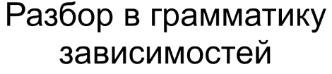
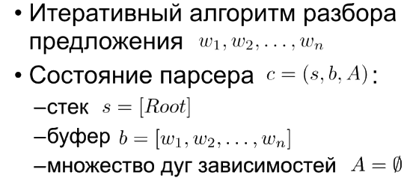
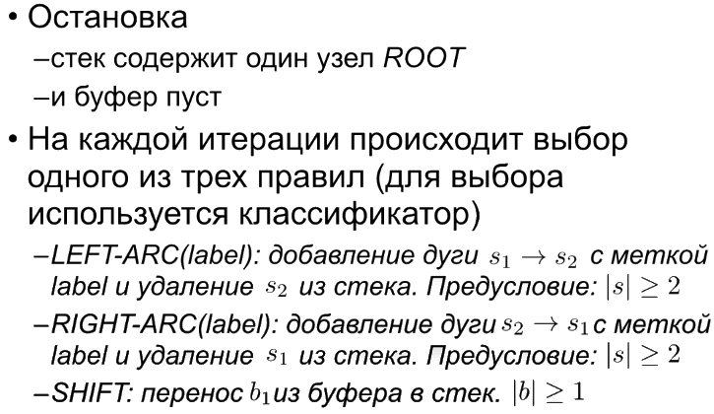
Синтаксический анализ
Синтаксический анализ
Синтаксический анализ
используем ML классификатор
для выбора правила
на каждом шаге
https://www.youtube.com/watch?v=Cq9E4Fa2Jsk

Slide 36
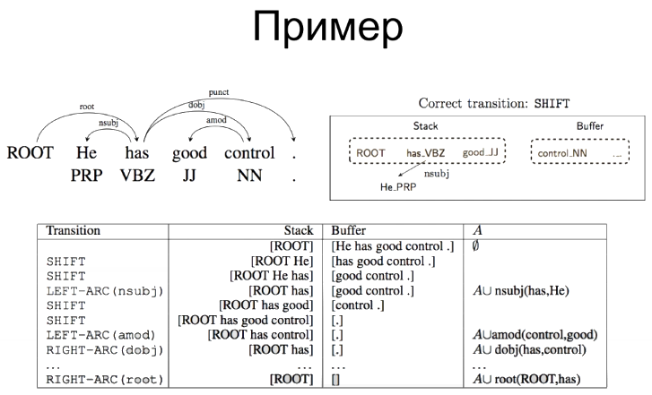
Синтаксический анализ
Синтаксический анализ
Синтаксический анализ
https://www.youtube.com/watch?v=Cq9E4Fa2Jsk

Slide 37
Синтаксический анализ
Литература
Борисов Е.С. Методы машинного обучения. 2025
https://github.com/mechanoid5/ml_lectorium_2025_I
Борисов Е.С. Методы обработки текстов на естественном языке. 2025
https://github.com/mechanoid5/ml_nlp_2025_I
Турдаков Д.Ю. Основы обработки текстов. Лекция 7.
Формальные грамматики и синтаксический анализ. ИСП РАН, 2017
https://www.youtube.com/watch?v=TkMtUm-D6aE
Steven Bird, Ewan Klein, and Edward Loper Analyzing Text with the Natural Language Toolkit
https://www.nltk.org/book/
D.Jurafsky,J.H.Martin Speech and Language Processing. third edition, 2020
А. Ахо, Дж. Ульман. Теория синтаксического анализа, перевода и компиляции. М.: Мир, 1978.
Д.Кук, Г.Бейз Компьютерная математика - Москва: Наука, 1990
В.С.Проценко, П.Й.Чаленко Элементы компиляции - Киев: УМК ВО, 1988
Е.С.Борисов Методы и средства построения грамматических анализаторов.
http://mechanoid.su/programming-grammar-analysis.html

